Slide 1
Конструкційні матеріали
для виготовлення незнімних
конструкцій зубних протезів

Slide 2
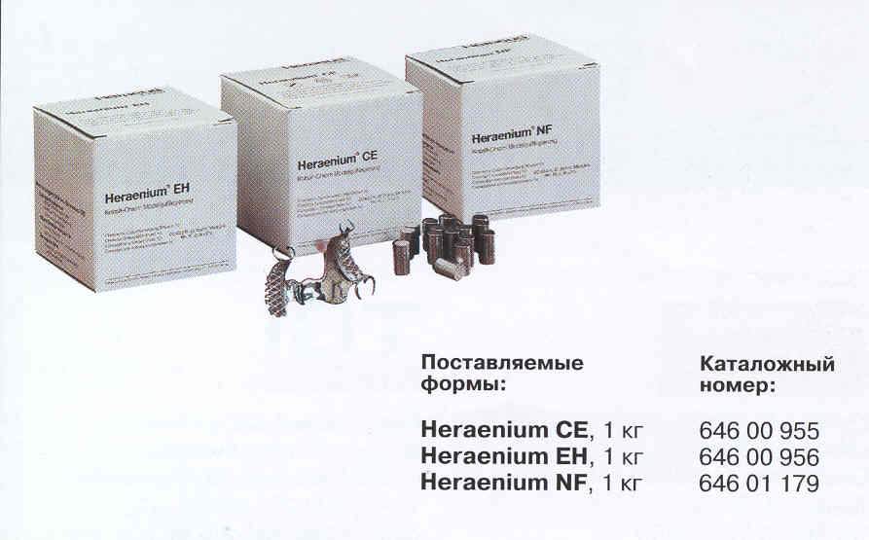
Матеріалознавство
Матеріалознавство – це розділ ортопедичної стоматології, який вивчає склад, властивості й технологію застосування різних матеріалів, що використовуються для виготовлення зубних протезів.

Slide 3
Стоматологічні матеріали
Конструкційні Допоміжні

Slide 4
Конструкційні – матеріали, з яких безпосередньо виготовляють протези.
Допоміжні - матеріали, які використо-вують на різних клініко-лабораторних етапах виготовлення протезів.

Slide 5
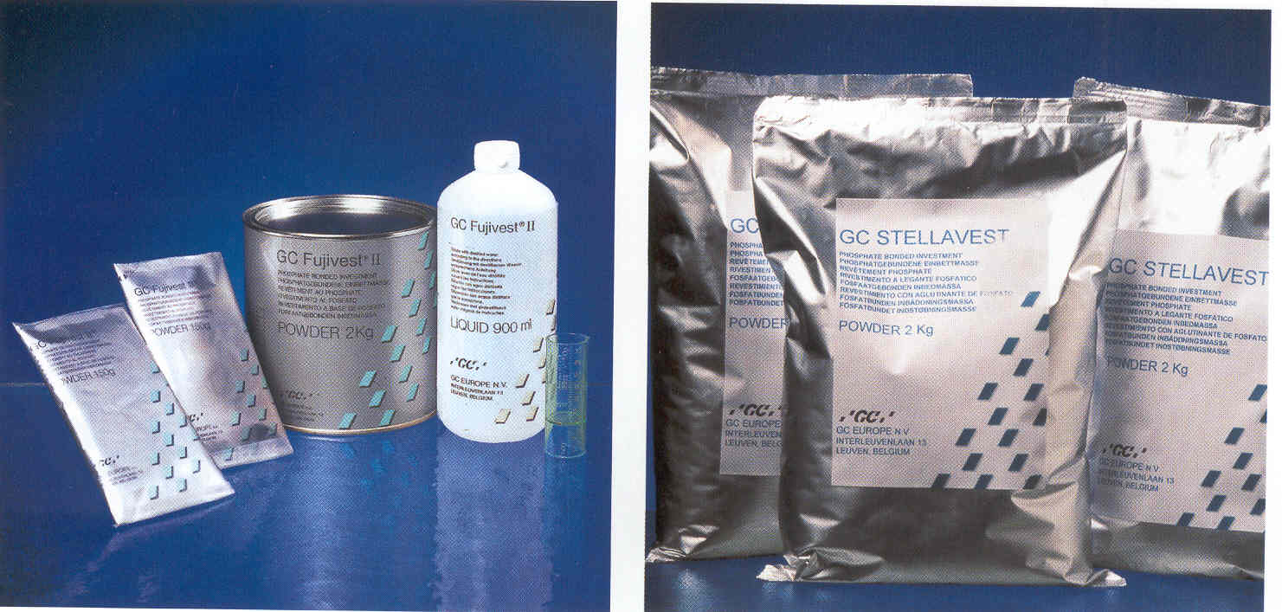
Конструкційні матеріали:
матеріали для базисів протезів;
матеріали для штучних зубів;
метали і сплави;
керамічні маси.

Slide 6
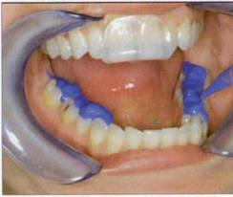

ДОПОМІЖНІ МАТЕРІАЛИ
Для виготовлення протезів необхідні також допоміжні матеріали – клінічні та лабораторні матеріали, без яких неможливо виготовити протез.
До клінічних матеріалів належать відтискні матеріали і стоматологічні цементи для фіксації незнімних конструкцій.

Slide 7
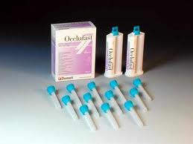
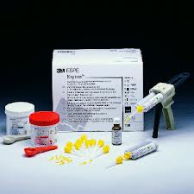
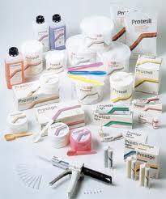
ДОПОМІЖНІ МАТЕРІАЛИ
Відбиткові матеріали.
Моделювальні матеріали.
Легкоплавкі сплави.
Формувальні та вогнетривкі матеріали.
Флюси і відбілювачі.
Припої.
Абразивні матеріали.
Розділювальні лаки.
Стоматологічні цементи.

Slide 8
Основні властивості матеріалів:
механічні;
хімічні;
фізичні;
технологічні.

Slide 9
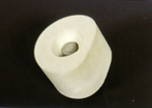
ФІЗИЧНІ ВЛАСТИВОСТІ МАТЕРІАЛІВ
Колір металу – це властивість відбивати світло на своїй поверхні.
Питома вага – щільність речовини, кількість речовини в одиниці об’єму, маси одного см3 тіла, вираженого в грамах.
Температура плавління – температура, при якій речовина з твердого стану переходить у рідкий.
Усадка матеріалу – зменшення об’єму матеріалу після лиття при охолодженні.

Slide 10
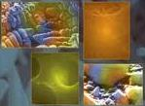
МЕХАНІЧНІ ВЛАСТИВОСТІ МАТЕРІАЛІВ
Міцність – здатність твердого тіла чинити опір дії зовнішніх сил, що прагнуть викликати деформацію.
В’язкість – здатність матеріалу під дією навантаження витягуватися, подовжуватися.
Твердість – здатність твердішого матеріалу входити в м’якший матеріал під тиском.
Пружність – властивість матеріалу знову повертатися до свого первинного стану, набуваючи початкової форми після припинення дії деформуючої сили.
Пластичність – здатність змінювати форму і зберігати її у вигляді остаточної деформації.
Утомленість матеріалів (метали, пластмаса) виникає за тривалого навантаження, що створює напруженість.
Стирання виникає від тертя твердішим матеріалом м’якшого.

Slide 11
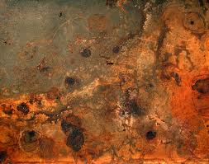
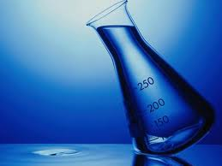
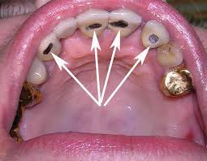
ХІМІЧНІ ВЛАСТИВОСТІ МАТЕРІАЛІВ
Окислення – корозія металів. Окислення протезів у порожнині рота недопустиме. Часто срібні та низькопробні золоті припої в порожнині рота окислюються, при цьому поверхня припою стає темною.
Реакція, зворотня окисленню, називається реакцією відновлення, одержання металу з окислу.
Розчинення – суміш розчинника і речовини, що розчиняється.
Електролітична дисоціація. Металеві незнімні протези, металеві частини знімних протезів, амальгамові пломби постійно обмиваються слиною.
За неоднорідної структури сплаву або використання кількох протезів із різних сплавів виникає різниця потенціалів (утворюється електрострум). Це явище називається гальванізмом.

Slide 12
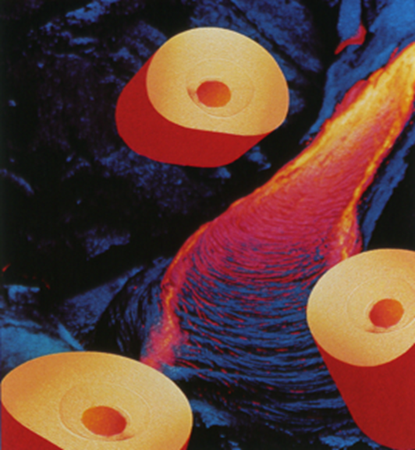
До технологічних властивостей відносять:
рідкотекучість;
ковкість;
зварюваність;
оброблюваність.

Slide 13
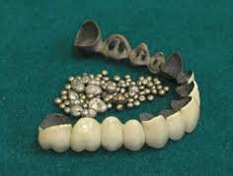
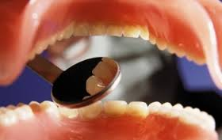
КОНСТРУКЦІЙНІ МАТЕРІАЛИ
Вони мають бути нешкідливими, міцними, не руйнуватися під дією ротової рідини, різних харчових речовин, повітря, витримувати жувальний тиск і обробку в процесі виготовлення, при яких протез зазнає розтягування, вигинання, перекручування, дії температури.
Протези мають бути природного кольору, не мати неприємного смаку і запаху; мають також значення доступність і вартість матеріалу.

Slide 14
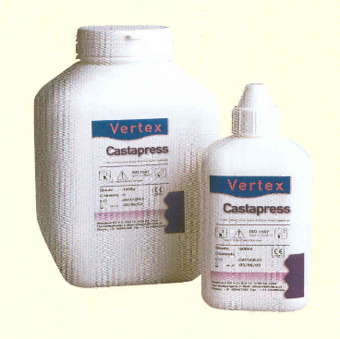
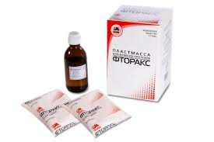
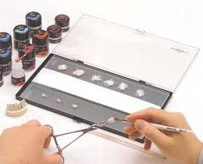
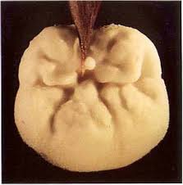
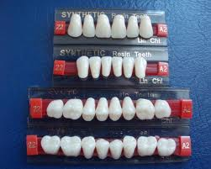
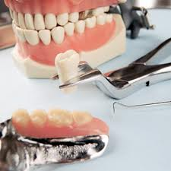
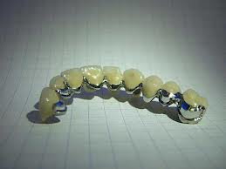
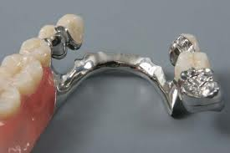
До конструкційних матеріалів належать:
Пластмаси;
Фарфорові маси;
Штучні зуби;
Метали і сплави.

Slide 15
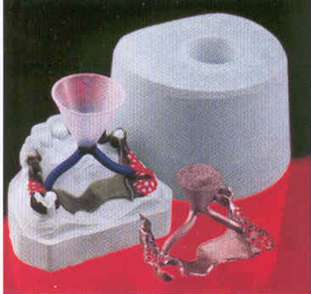
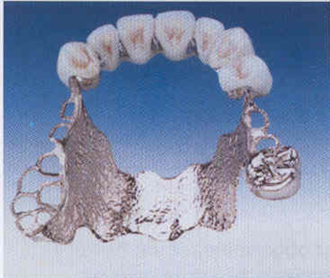
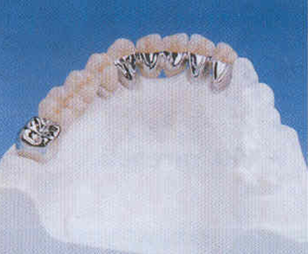
МЕТАЛИ І СПЛАВИ
В ортопедичній стоматології застосовують найрізноманітніші сплави. За хімічним складом сплави можна розділити на три групи:
1) сплави на основі Au, Ag, Pd;
2) сплави на основі Co, Ni, Cr;
3) сплави на основі Cu, Al, Ta, Ni, Ti, а також магнітні сплави (Pd-Co, Pd-Co-Ni, Pd-Ni).

Slide 16
За міжнародними стандартами (1980, 1989) всі сплави металів поділяють на групи:
1. Сплави благородних металів на основі золота.
2. Сплави благородних металів, що містять 25—50% золота, платини або інших дорогоцінних металів.
3. Сплави неблагородних металів.
4. Сплави для металокерамічних конструкцій:
а). з високим вмістом золота (> 75 %);
б). з високим вмістом благородних металів (золота і платини чи золота і паладію >75 %);
в). на основі паладію (> 50 %);
г). на основі неблагородних металів:
кобальту (+ хром > 25 %, молібден > 2 %);
нікелю (4- хром >11%, молібден > 2 %).

Slide 17
Сплави неблагородних металів. Їх склад, застосування.
нержавіюча сталь, яку застосовують в ортопедичній стоматології, багатокомпонентний сплав:
хром (Сr);
нікель (Nі);
молібден (Мо);
титан (Ті) і низка інших домішок.

Slide 18
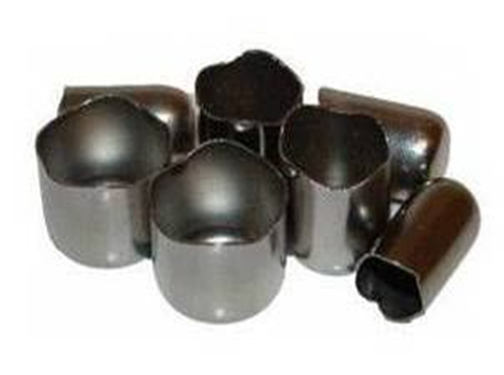
Найпоширенішою у використанні є: нержавіюча сталь марки 1Х18Н9Т.
Цей сплав складається з:
72 % заліза,
18 % хрому,
9 % нікелю,
0,1 % вуглецю,
І % титану.

Slide 19
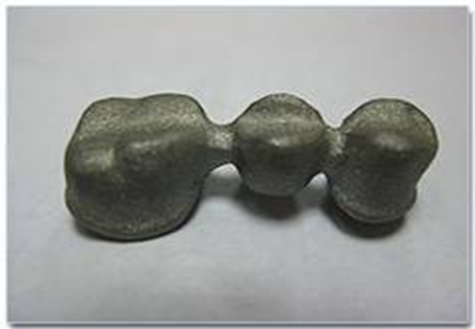
Кобальт-хромові та кобальто-хромо-нікелеві сплави.
Основними компонентами КХС є:
хром,
кобальт,
нікель.

Slide 20
Склад кобальто-хромових сплавів:
60—65 % кобальту,
25—ЗО % хрому,
4,5—5,5 % молібдену,
3—4 % нікелю,
0,5—0,6 % марганцю,
0,3—0,5 % кремнію,
0,2—0,3 % вуглецю,
0,5—0,7 % заліза,
0,2—0,7 % алюмінію,
0—1,2 % берилію.

Slide 21
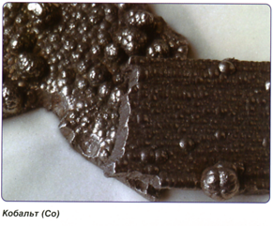
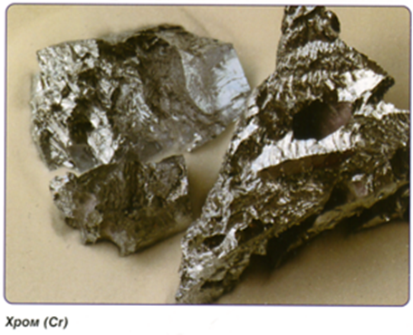
Властивості.
За температурою плавлення розрізняють два типи кобальто-хромових сплавів:
сплави з температурою
плавлення нижчою ніж
1316°С;
сплави з температурою
плавлення понад 1316°С.

Slide 22
Фізико-механічні властивості КХС:
міцність під час розтягування;
температура плавлення 1458°С;
температура затвердіння 1393°С;
температурний інтервал кристалізації сплаву 65°С;
витримує перегрівання до 200°С;
вільна усадка досягає 1,8—2 %.

Slide 23
Сплави на основі золота.
Золоті зуботехнічні сплави залежно від їх фі-зичних властивостей розділяють на чотири типи:
І — м'який,
II — середній,
III — твердий,
IV — надтвердий.

Slide 24
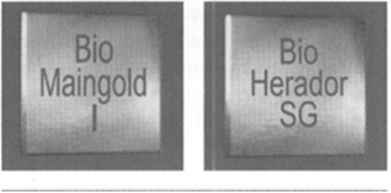

Slide 25
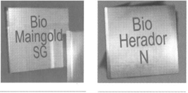

Slide 26
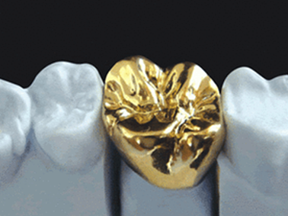
Сплав золота 900-ї проби містить:
90 % золота,
6 % міді,
4 % срібла.
Температура плавлення 1063°С.

Slide 27
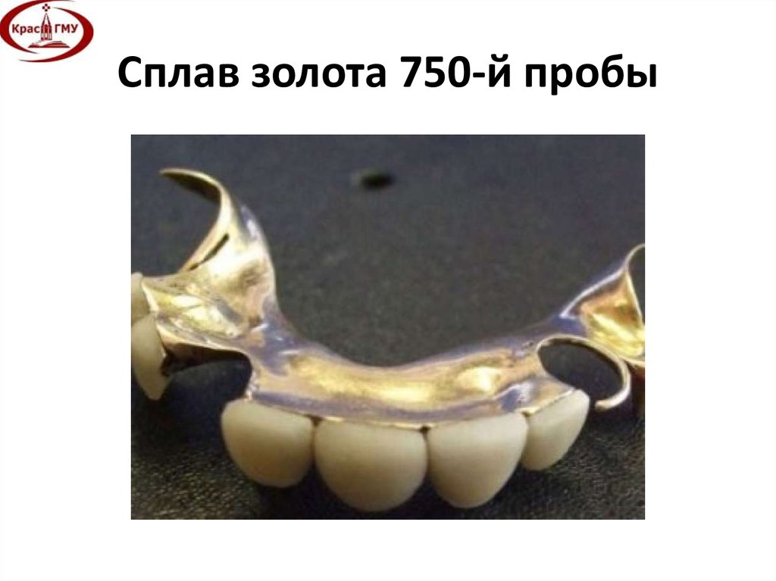
Сплав золота 750-ї проби містить:
75 % золота,
8 % срібла,
7,8 % міді,
9 % платини.

Slide 28
Срібно-паладієві сплави.
Сплав ПД-250 містить: 24,5% паладію, 72,1% срібла.
Сплав ПД-190 включає: 18,5% паладію, 78% срібла.
Сплав ПД-150 містить: 14,5% паладію, 84,1% срібла.
Сплав ПД-140 включає: 13,5 паладію, 53,9% срібла.
Температура плавлення близько
1100—1200°С.

Slide 29
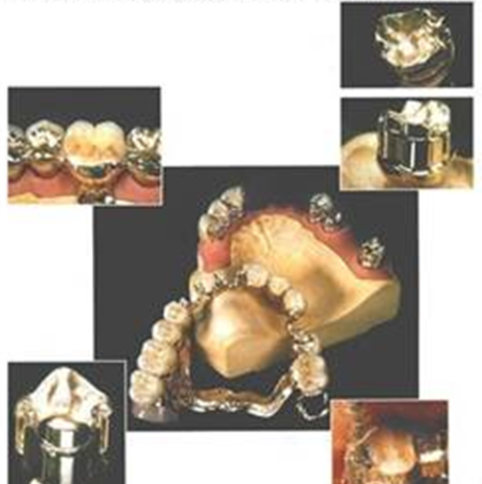
Золото-платиновий сплав: «Супер КМ».
Містить:
золота - 85 %,
платина і паладій -13 %,
мідь і олово по 1 %.

Slide 30
  Золоті сплави для облицювання керамікою. мають відповідати таким вимогам:
володіти термічним коефіцієнтом лінійного розширення, близьким до фарфору і меншим, ніж у жовтих золотих сплавів;
мати температуру плавлення вищу, ніж фарфор;
не спричинювати зміни кольору фарфору;
мати високий модуль пружності, що забезпечує жорсткість конструкцій з тонкими елементами;
володіти корозійною стійкістю в умовах ротової порожнини;
бути технологічними.

Slide 31
Фірма "Іvосlаr Vivаdеnt АG" (Німеччина) для облицювання склокерамічним матеріалом пропонує сплави:
— d. SіG № 84 — сплав на основі паладію;
— d. SіG № 67 — сплав на основі системи "паладій—срібло".

Slide 32
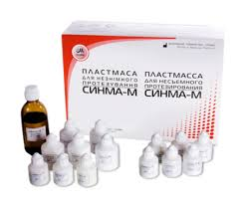
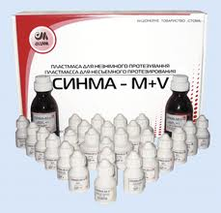
ПЛАСТМАСИ ДЛЯ ВИГОТОВЛЕННЯ НЕЗНІМНИХ ПРОТЕЗІВ
Найчастіше застосовують пластмаси “Синма-М” і “Синма-74”. Це акрилові пластмаси гарячого твердіння типу “порошок-рідина”.
Порошок - суспензійний співполімер, до складу якого входить фтор; рідина - суміш акрилових мономерів і олігомерів.

Slide 33
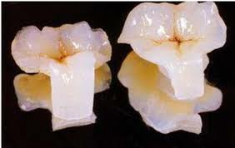
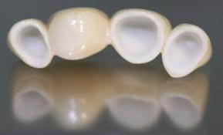
ПЛАСТМАСИ
Пластичні маси – велика група високополімерних органічних матеріалів, основу яких складають природні або штучні високомолекулярні сполуки, здатні під дією нагрівання і тиску формуватися і потім стійко зберігати надану їм форму.

Slide 34
Головні компоненти цього виду пластмасових композицій такі:
1) мономер - основа пластмаси;
2) зв'язувальна речовина (фенолформальдегідні або інші смоли);
3) наповнювачі (деревне борошно, азбест, скловолокно);
4) пластифікатори (дибутилфталат, трикрезилфосфат), що підвищують пластичність і еластичність;
5) барвники;
6) пришвидшувачі полімеризації або поліконденсації.

Slide 35
Основні фізико-хімічні і механічні властивості полімерів.
текучість;
деструкція полімеру;
пружність;
пластичність;
еластичність;
повзучість полімеру;
пластифікація полімеру;
набухання полімеру;
полімеризаційна усадка.

Slide 36
Класифікація полімерів, які використовують у стоматології для незнімних конструкцій:
за хімічним складом та призначенням;
за способом полімеризації;
за методом пакування в кювету.

Slide 37
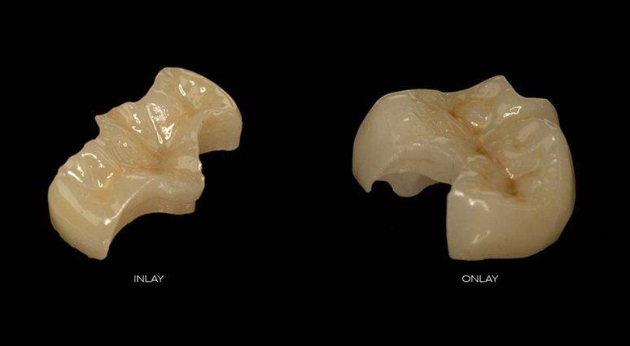
Класифікація пластмас, за хімічним складом та призначенням:
на основі фторкаучуків;
акрилові пластмаси;
композитні пластмаси.

Slide 38
Класифікація пластмас за способом полімеризації:
гарячої полімеризації: Синма – М, Синма – 74.
самотвердіючі (холодної полімеризації): Карбопласт, Акрилоксид, Протемп, Спектразит, Хромазит.
світлотвердіючі: Артглас, SR – спектразит, Евікрол С+В, Дурогал, Діалог.

Slide 39
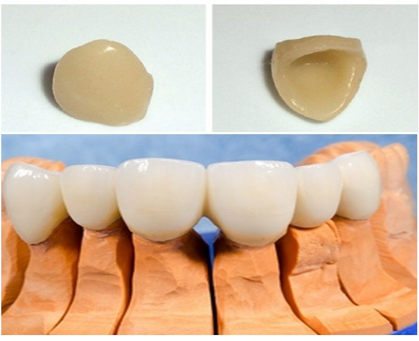
Класифікація пластмас, за способом пакування в кювету:
1. Пластмаси для компресійного
пресування: «Акрел»;
2. Пластмаси для литтєвого
пресування: «Карбодент», «Івокап».

Slide 40
Пластмасові матеріали для виготовлення зубних протезів мають відповідати таким вимогам:
1) міцно з'єднуватися з металом та між собою;
2) легко перероблятися у необхідний виріб з високою точністю зберігання наданої форми;
3) мати високі естетичні характеристики – максимально імітувати природний колір зубів;

Slide 41
Класифікація композиційних матеріалів за Lutz і Phillips (1983):
макрофіліровані (макронаповнені);
мініфіліровані (мінінаповнені);
мікроофіліровані (мікронаповнені);
гібридні;
дрібнодисперсні гібридні (мікрогібриди);
негомогенні мікрофіліровані.

Slide 42
Композиційні матеріали світлової полімеризації для облицювання зубних протезів.
“Sinfony” (фірма “ESPE”, Німеччина),
“Solidex” (фірма “Shofu”, Японія),
система “Scolpture/FibreKor”:"Jeneric Pentron”, США),
композит ортопедичний світлового затвердіня: фірма “Оксамит”, Україна).

Slide 43
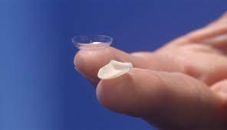
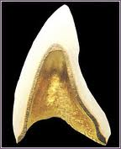
ФАРФОРОВІ МАСИ
Фарфор – продукт керамічного виробництва, що утворюється внаслідок складного фізико-механічного процесу взаємодії компонентів (органічних мінералів) під дією високих температур.

Slide 44
Фарфорові матеріали, застосовування в стоматологічній практиці залежно від температури плавлення
(Сидоренко Г.И., 1988), класифікуються як:
тугоплавкі (1300-1370°С);
середньоплавкі (1100-1260°С);
легкоплавкі (860-1070°С).

Slide 45
На наш погляд, найоптимальніша класифікація належить B.J. Crispin (1998 р.) за такими критеріями:
типові кераміки і їхні складові (алюмінієва оксидна, польовошпатний фарфор, склокераміка, ситали для покриття із барвниками);
за способом застосування (фарфор для облицювання металевого каркаса в незнімному протезуванні, металокерамічних вкладок);
за методом виготовлення протеза (суцільнолита кераміка з подальшою корекцією морфологічної структури протеза і кольору, фрезерована кераміка на керованому комп'ютером обробному центрі).

Slide 46
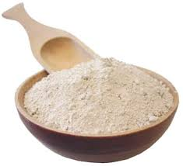
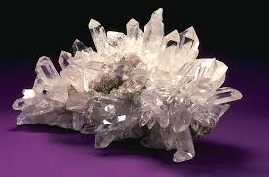
Каолін – біла глина, основною складовою частиною якої є алюмосилікат-каолініт AI2O3 x 2Si2 x 2H2O.
Кварц – мінерал, за хімічним складом це ангідрид кремнієвої кислоти – кремнезем Si2. Він, як і каолін, належить до тугоплавких речовин.

Slide 47
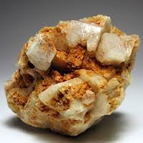
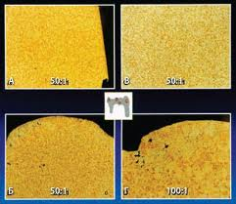
Польовий шпат (основний компонент) - це силікат калію (К), натрію (Na), кальцію (Са), алюмінію (Аl).
Лейцит - кристалічна фаза обпаленого фарфору.
Флюси (від лат. fluere - ''текти'', інакше- плавень) – це матеріал, який у разі додавання його до основної фарфорової маси поліпшує її текучі пластичні властивості, знижуючи температуру плавлення.

Slide 48
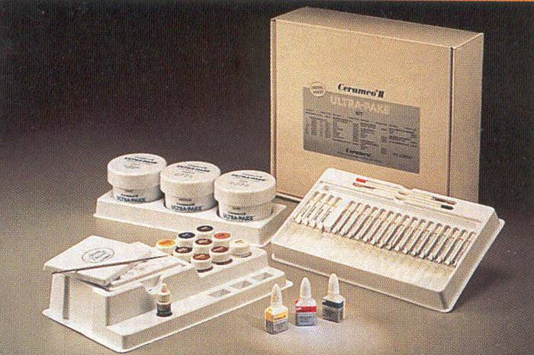
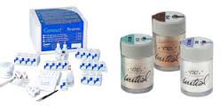
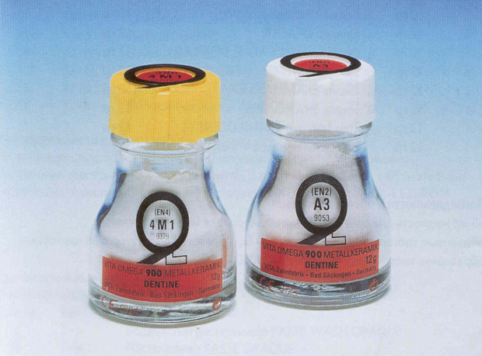
Фарфорові маси.
За кордоном для виготовлення фарфорових коронок використовуються маси “Вітадур”, “Вітадур Альфа”, “Віводент”, “Кераміка”.
Для облицювання металокерамічних протезів випускаються маси “Віводент-ІТС”, “ВМК-68”, “Кераміка”, “Біодент”, “Дуцерам”, “Мікробонд”, “Хайцерам”, “Серамко ІІ”, “Віта Омега 900”.

Slide 49
Основні властивості стоматологічного фарфору:
міцність,
щільність,
усадка,
прозорість.

Slide 50
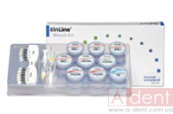


Механізми з’єднання кераміки та металу:
механічне утримання;
сили стискання;
хімічне з’єднання.

Slide 51



За методом нанесення виділяють:
литтєві керамічні маси і керамічні
маси, що наносяться пензликом.
фарфорові маси для безкаркасної
кераміки.

Slide 52

До керамічних або фарфорових мас ставлять вимоги, пов’язані з їх:
фізичними,
біологічними,
технологічними,
естетичними властивостями.

Slide 53
Фізичні та технологічні вимоги:
невеликі об’ємні зміни у процесі спікання;
достатня механічна міцність, стійкість до стирання після спікання;
коефіцієнт термічного розширення (КТР) фарфору має відповідати або бути дещо нижчим, ніж КТР металевого каркаса, на який він буде наноситися.

Slide 54

Біологічні вимоги:
не травмувати зуби-антагоністи;
бути нетоксичними;
не містити компонентів, що
спричинюють алергійні реакції.
Естетичні вимоги:
повноцінне відтворення оптичної
та кольорової гами природних зубів.

Slide 55


Slide 56





Slide 57





Slide 58



Slide 59


Slide 60


Slide 61



Slide 62



Slide 63



Slide 64



Slide 65





Slide 66




Slide 67





Slide 68




Slide 69
ДЯКУЮ
ЗА
УВАГУ!

